Slide 1




ỦY BAN NHÂN DÂN PHƯỜNG HOÀI NHƠN BẮC
TRƯỜNG TIỂU HỌC SỐ 2 TAM QUAN BẮC
CHÀO MỪNG QUÝ THẦY CÔ VỀ THĂM LỚP, DỰ GIỜ!
TIẾNG VIỆT
LỚP: 4C
Giáo viên: Nguyễn Thị Tuyết Lựa

Slide 2



Khởi động

Slide 3
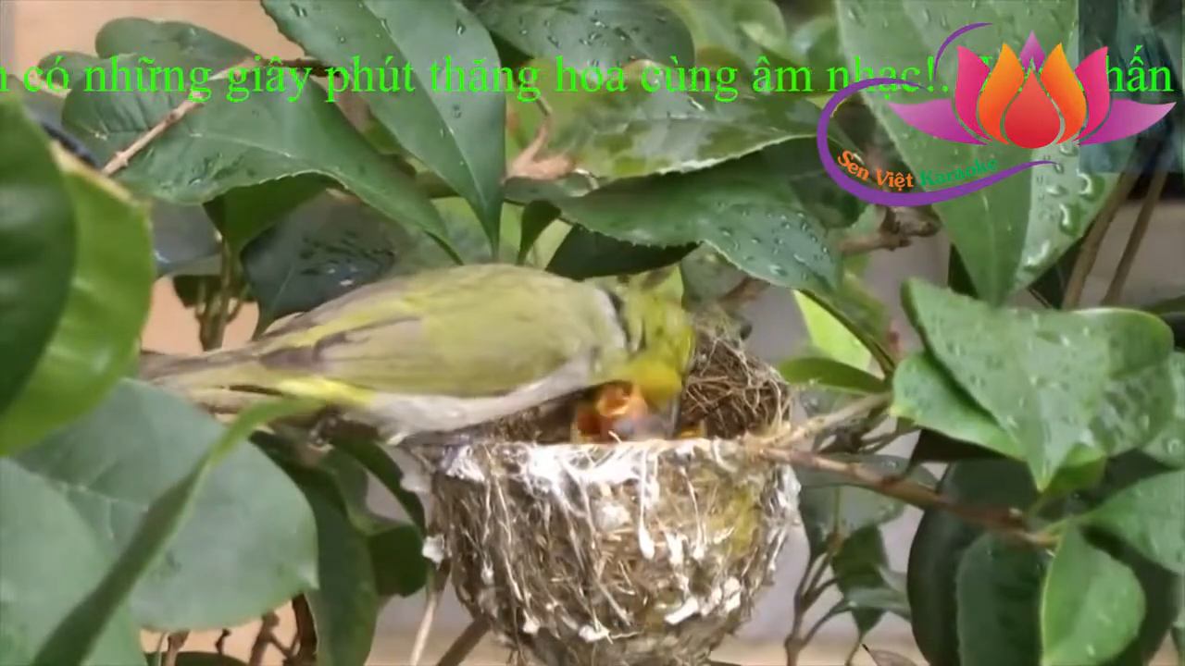

Slide 4



Đặt 1 câu về vật, cây cối, đồ vật,… trong đó có sử dụng biện pháp nhân hóa.

Slide 5

Thứ Bảy ngày 22 tháng 11 năm 2025
Tiếng Việt ( LTVC)
Luyện tập về biện pháp
nhân hóa

Slide 6
LUYỆN TẬP

Slide 7
1
Tìm các vật, hiện tượng tự nhiên được nhân hoá trong những đoạn thơ, đoạn văn dưới đây. Cho biết chúng được nhân hoá bằng cách nào.
3 CÁCH NHÂN HÓA
1
Gọi vật, hiện tượng tự nhiên bằng những từ ngữ chỉ người.
2
Dùng từ ngữ chỉ hoạt động, đặc điểm của người để kể, tả về vật, hiện tượng tự nhiên.
3
Trò chuyện, xưng hô với vật, hiện tượng tự nhiên như với người.

Slide 8
1
a. Chim mừng, ríu cánh vỗ
Rủ nhau về càng đông
Cào cào áo xanh, đỏ
Giã gạo ngay ngoài đồng.
Hạt níu hạt trĩu bông
Đung đưa nhờ chị gió
Mách tin mùa chín rộ
Đến từng ngõ, từng nhà.
(Quang Khải)
b. Đêm hôm qua, trời mưa bão ầm ầm. Rặng phi lao vật vã, chao đảo trong gió nhưng không cây nào chịu gục. Sáng ra, trời tạnh ráo. Các cây phi lao chỉ bị rụng mất một ít lá. Khi bé Ly đi học, như thường lệ, rặng phi lao lại vi vu reo hát chào Ly. Ly vẫy tay chào lại:
- Lớn mau lên, lớn mau lên nhé!
(Theo Bùi Minh Quốc)
c. Vườn cây đầy ắp tiếng chim và bóng chim bay nhảy. Những thím chích choè nhanh nhảu. Những chú khướu lắm điều. Những anh chào mào đỏm dáng. Những bác cu gáy trầm ngâm...
(Theo Nguyễn Kiên)

Slide 9
1
Tìm các vật, hiện tượng tự nhiên được nhân hoá trong những đoạn thơ, đoạn văn dưới đây. Cho biết chúng được nhân hoá bằng cách nào.
Đoạn | Vật, hiện tượng được nhân hóa | Cách nhân hóa
 |  | Gọi vật, hiện tượng tự nhiên bằng những từ ngữ chỉ người. | Dùng từ ngữ chỉ hoạt động, đặc điểm của người để kể, tả về vật, hiện tượng tự nhiên. | Trò chuyện, xưng hô với vật, hiện tượng tự nhiên như với người.
a
b
c

Slide 10



Slide 11
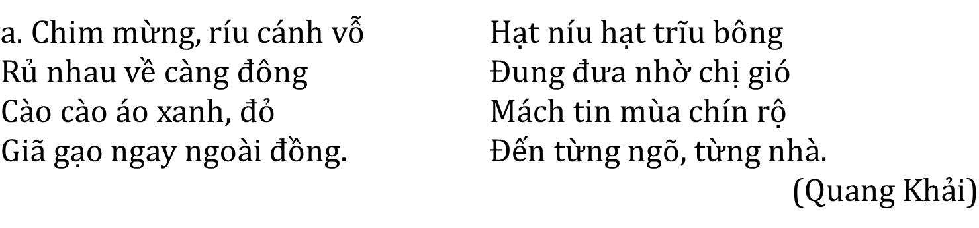
Đoạn | Vật, hiện tượng được nhân hóa | Cách nhân hóa
 |  | Gọi vật, hiện tượng tự nhiên bằng những từ ngữ chỉ người. | Dùng từ ngữ chỉ hoạt động, đặc điểm của người để kể, tả về vật, hiện tượng tự nhiên. | Trò chuyện, xưng hô với vật, hiện tượng tự nhiên như với người.
a
chim
mừng, rủ nhau về
cào cào
mặc (áo xanh, đỏ)
giã gạo
hạt (lúa)
níu, nhờ
gió
chị
mách tin

Slide 12
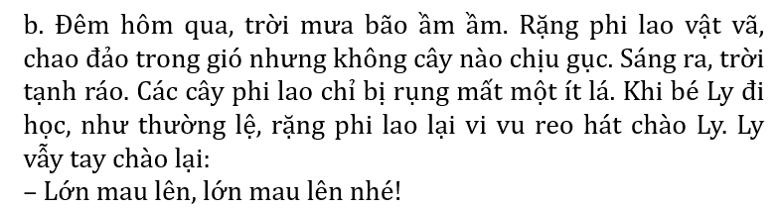
Đoạn | Vật, hiện tượng được nhân hóa | Cách nhân hóa
 |  | Gọi vật, hiện tượng tự nhiên bằng những từ ngữ chỉ người. | Dùng từ ngữ chỉ hoạt động, đặc điểm của người để kể, tả về vật, hiện tượng tự nhiên. | Trò chuyện, xưng hô với vật, hiện tượng tự nhiên như với người.
b
rặng phi lao
vật vã, chao đảo, không… chịu gục, reo hát, chào
Ly vẫy tay chào lại:
- Lớn mau lên, lớn mau lên nhé!

Slide 13
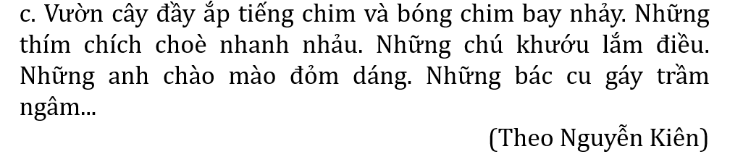
Đoạn | Vật, hiện tượng được nhân hóa | Cách nhân hóa
 |  | Gọi vật, hiện tượng tự nhiên bằng những từ ngữ chỉ người. | Dùng từ ngữ chỉ hoạt động, đặc điểm của người để kể, tả về vật, hiện tượng tự nhiên. | Trò chuyện, xưng hô với vật, hiện tượng tự nhiên như với người.
c
chích chòe, khướu, chào mào, cu gáy
thím,
chú,
anh,
bác
nhanh nhảu, lắm điều, đỏm dáng, trầm ngâm

Slide 14
Đoạn | Vật, hiện tượng được nhân hóa | Cách nhân hóa
 |  | Gọi vật, hiện tượng tự nhiên bằng những từ ngữ chỉ người. | Dùng từ ngữ chỉ hoạt động, đặc điểm của người để kể, tả về vật, hiện tượng tự nhiên. | Trò chuyện, xưng hô với vật, hiện tượng tự nhiên như với người.
a
b
c
chim
mừng, rủ nhau về
cào cào
mặc (áo xanh, đỏ)
giã gạo
hạt (lúa)
chị
níu, nhờ
gió
mách tin
rặng phi lao
vật vã, chao đảo, không… chịu gục, reo hát, chào
Ly vẫy tay chào lại:
- Lớn mau lên, lớn mau lên nhé!
chích chòe, khướu, chào mào, cu gáy
thím,
chú,
anh,
bác
nhanh nhảu, lắm điều, đỏm dáng, trầm ngâm

Slide 15
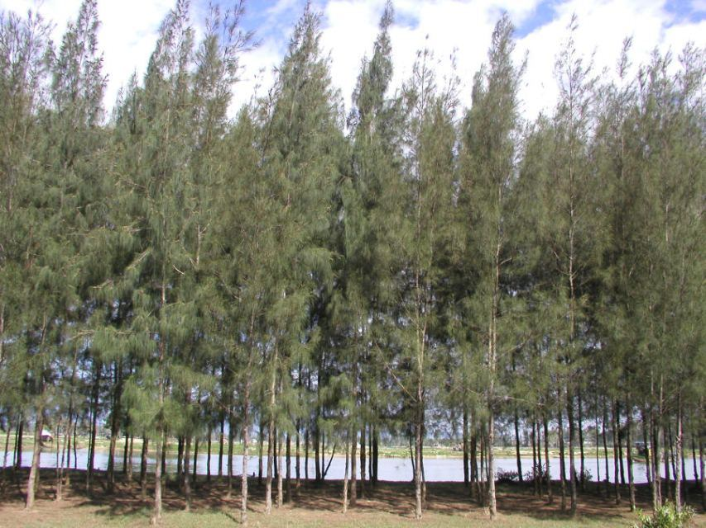
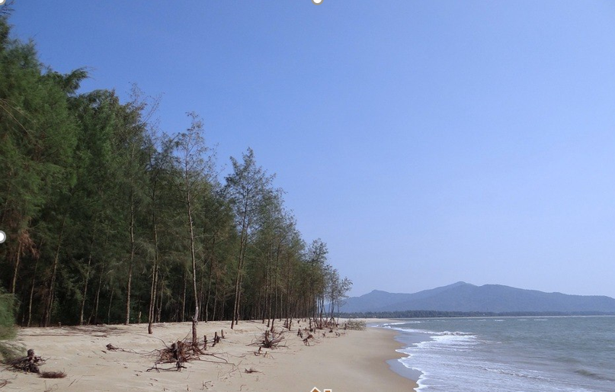
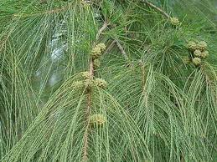

Cây Phi Lao là loại cây gỗ với chiều cao trung bình từ 15 đến 25m, trên thân và vỏ cây màu nâu nhạt nhưng phần thịt bên trong lại có màu nâu hồng.

Slide 16
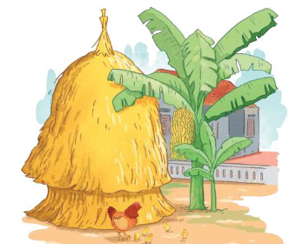
2
Em thích hình ảnh nhân hoá nào trong đoạn thơ dưới đây? Nêu tác dụng của hình ảnh nhân hoá đó.
Chẳng đâu bằng chính nhà em
Có đàn chim sẻ bên thềm líu lo.
Có nàng gà mái hoa mơ
Cục ta, cục tác khi vừa đẻ xong.
Có bà chuối mật lưng ong
Có ông ngô bắp râu hồng như tơ.
(Đoàn Thị Lam Luyến)

Slide 17
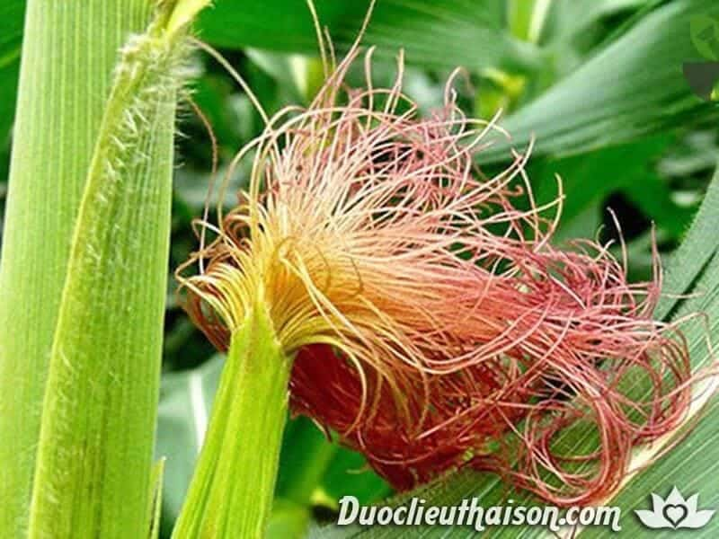
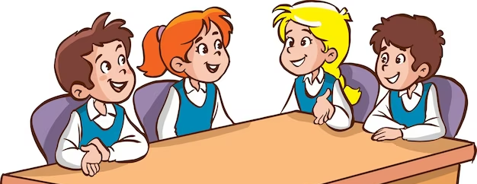
2
Em thích hình ảnh nhân hoá nào trong đoạn thơ dưới đây? Nêu tác dụng của hình ảnh nhân hoá đó.
- Tớ thích hình ảnh ông ngô bắp: Vì ngô bắp được nhân hóa là “ông” trở nên sinh động, ngộ nghĩnh và thật gần gũi với mỗi gia đình.

Slide 18
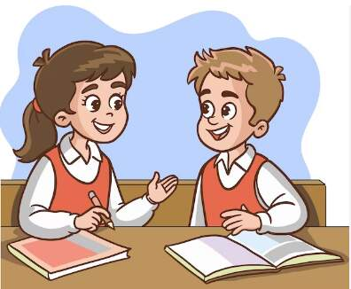
2
Em thích hình ảnh nhân hoá nào trong đoạn thơ dưới đây? Nêu tác dụng của hình ảnh nhân hoá đó.
Bạn thích hình ảnh nhân hoá nào trong đoạn thơ? Tác dụng của hình ảnh nhân hóa đó ?
Chẳng đâu bằng chính nhà em
Có đàn chim sẻ bên thềm líu lo.
Có nàng gà mái hoa mơ
Cục ta, cục tác khi vừa đẻ xong.
Có bà chuối mật lưng ong
Có ông ngô bắp râu hồng như tơ.
(Đoàn Thị Lam Luyến)

Slide 19
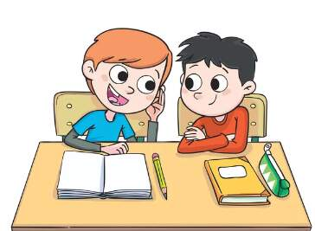
Tác dụng của biện pháp nhân hoá: giúp cho sự vật, hiện tượng vô tri, vô giác trở nên có hồn hơn, sinh động hơn, giống với con người, gần gũi với con người hơn.
Nhân hóa có tác dụng gì khi ta viết văn ?

Slide 20
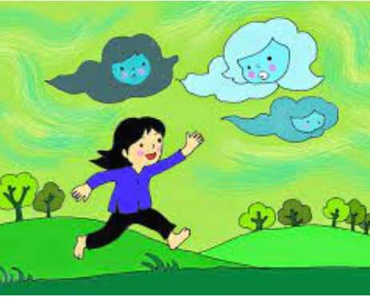

3
Đặt 2 - 3 câu có hình ảnh nhân hoá nói về cảnh vật hiện tượng tự nhiên.
Những chị mây đang dạo chơi trên bầu trời.

Slide 21



